Slide 1
Spark Streaming的分析与应用
陈少杰 姜鑫 蒲彦均 邹嘉欣

Slide 2
目录
1. 项目设计方案
4.下一步工作计划
2.软件计划书修订
3.软件配置管理说明

Slide 3
项目设计方案
工作目标
基于Spark Streaming框架，基于机器学习、自然语言处理等技术实现指定主题短文本的自动识别功能。
本软件产品是一项独立的软件，用户根据软件提供的调用命令实现各种指定功能。
技术难点
存在一些诸如分布式模型调用等方面的工程问题

Slide 4
基本功能描述
数据生产模块读取一批固定的，未标注的短文本集合，将其不断发送至kafka的指定topic
基于Spark Streaming的短文本分类主系统从kafka的上述topic中不断获取实时流数据
根据用户信息等字段可以对短文本进行初步的过滤
调用分类模型对短文本流进行分类
打分类标签后存入HDFS和kafka的另一个topic
后台处理模块从kafka结果topic中读取分类结果，存入mysql数据库

Slide 5
技术路线
利用已标注的训练样本，进行分词、关键词抽取、词语泛化等预处理
基于tensorFlow/libsvm训练短文本分类模型
编写Kafka发送数据程序
读取现有的有限的短文本，产生重复的数据流输入
编写Spark应用程序
利用Spark API中的filter、map等RDD操作，调用分类模型进行实时流数据短文本分类
编写kafka消费程序
读取结果topic写入数据库完成短文本的分类任务

Slide 6
实现方案
模型训练
数据的产生
文本预处理
文本的分类
在spark的各个计算节点上，加载训练好的模型
使用python的sk-learn工具作为文本分类的模型训练工具
采用对同一批数据进行无限复制从而产生流式数据的解决办法
分词、去停用词
将文本中的量词、人名等进行泛化处理：如将“张小明”泛化为“<人名>”，将“一百只”泛化为“<量词>”等
对处理后的文本进行向量化，输入给训练好的模型，得出分类结果
将分类结果与源数据进行拼接，返回。
分类结果的导出
从消息队列中读取分类结果，将各个字段写入mysql数据库

Slide 7
软件计划书修订
任务分解与分配
每周周初小组召开例会，根据老师的总体进度安排，确定本周具体任务
根据组员实现对系统了解程度等因素，对任务进行分工，大致要做到小组成员的工作量大致均等
任务分工上有侧重点：总体管控/文档编写/项目的设计与实现

Slide 8
软件计划书修订
任务进度细化
在实验开始阶段对项目整体任务，以周为单位建立一级任务，并对每个一级任务进行粗略的细化
在每周周初开会确定本周任务分工后，对本周对应的一级任务进行细化
工时计算
细化mpp任务时，对每部分工时进行估算
每周结束时，大家各自写一周工作日志，大家各自对小组其他成员的工时进行评估，以保证公式计算的准确性

Slide 9
软件配置管理说明
软件配置管理的负责人
没有单独指定
小组的四位成员，每周各自的任务完成之后会直接上传到github中
汇总合并
一般是由某个成员先将自己完成的部分上传至github,再由其他成员在这个基础上继续修改
每次修改都会在文档的版本变更记录中进行说明
更新说明的编写
简洁扼要地描述更新的内容，比如增加或修改了哪些章节

Slide 10
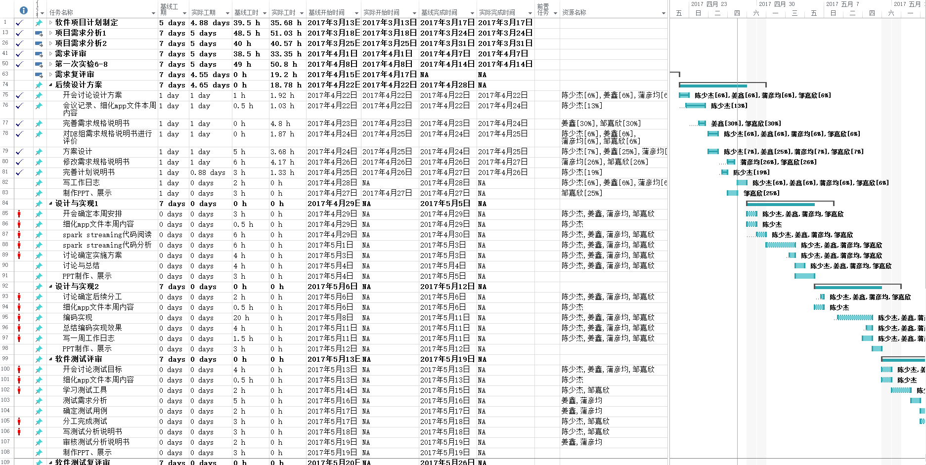
工作进度

Slide 11
THANKS
陈少杰 姜鑫 蒲彦均 邹嘉欣

